Slide 1

Москва
21 апреля
2026 года
Фомичева Елена Анатольевна
Внутримузейные правила
комплектования, учета, хранения и использования музейных предметов и музейынх коллекций–
основной локальный нормативный акт музея. Часть I.
Структура документа.
Состав фондов, маркировка, комплектование и учет музейных предметов
Notes:
Photo by Christin Hume on Unsplash

Slide 2
План изучению темы:
«Разработка Внутримузейных правил»
I
Структура документа.
Разделы:
состав фондов, маркировка, комплектование и учет музейных предметов
21.04.2026
II
Разделы:
использование музейных предметов (внутримузейные и внемузейные передачи)
12.05.2026
III
Разделы:
плановые и внеплановые проверки наличия музейных предметов,
исключение музейных предметов и учетных записей, внесение изменений в книги учета
09.06.2026
IV
Разделы:
хранение музейных предметов, обеспечение сохранности и безопасности
30.06.2026

Slide 3
Внутримузейные правила комплектования, учета, хранения и использования музейных предметов и музейных коллекций (далее – ВП)
Цель:
Определить взаимоотношения должностных лиц и разоичных структурных подразделений Организации по реализации основных процессов оборота музейных предметов
Утверждаются локальным актом организации (Института/Университета)
Отражают специфику организации учетно-хранительской и научно-фондовой работы
в музее/организации
Единые правила, пункт 1.4.

Slide 4
Общие рекомендации
Документ должен содержать все обязательные локальные требования, установление которых Едиными правилами и другими НПА отнесено к ВП
Документ должен содержать описание всех процессов, связанных с оборотом музейных предметов,
с указанием должностей и сроков исполнения (желательно).
Не переписывать из Единых правил и других НПА целые разделы с обязательными нормативными требованиями и рекомендациями. При необходимости сделать ссылки на структурные единицы этих НПА
В связи с отсутствием требований к юридико-технической технике локальных актов, с целью повышения наглядности можно текст заменить табличной формой или блок-схемой.
Документ может содержать формы документов, используемые в Организации (кроме форм документов, установленных НПА)
Не использовать декларативных формулировок (Музей должен осуществлять учет…)
Не использовать общих формулировок (Музей принимает предметы на временное хранение…)

Slide 5
Общие рекомендации
Документ должен содержать все обязательные локальные требования, установление которых Едиными правилами и другими НПА отнесено к ВП
Состав основного фонда в отношении музейных предметов,
документирующих историю и развитие человеческого общества
Абзац 3 пункта 2.2.2
в редакции приказа
от 23.07.2020 N 827:
«археологические материалы, добытые в результате раскопок,
а также случайных находок»;
Абзац 3 пункта 2.2.2 в редакции приказа
от 26.08.2021 N 1414:
«археологические предметы, включая антропогенные, антропологические, палеозоологические, палеоботанические и иные объекты, извлеченные в результате археологических полевых работ (работ по выявлению и изучению объектов археологического наследия, включая работы, имеющие целью поиск и изъятие археологических предметов), имеющие историко-культурную и художественную ценность (далее - индивидуальные археологические предметы)»;

Slide 6
Обязательные требования, устанавливаемые ВП
перечень фондов музейных предметов на основании решения ЭФЗК (пункт 2.1);
порядок передачи музейных предметов на ответственное хранение (пункт 5.2);
способ нумерации (валовый или ежегодный) всех видов актов (пункт 6.21);
порядок организации хранения учетных документов (централизованный, децентрализованный) (пункт 6.37);
порядок хранения предметов, принятых на экспертизу и (или) для представления на ЭФЗК музея (пункт 7.4);
порядок утверждения актов ВХ ЭФЗК, ведения книги регистрации, способа проставления номеров ВХ ЭФЗК
на предметах (пункт 7.6);
для музеев, имеющих филиалы и обособленные структурные подразделения –
система учета (объединенная, обособленная) (пункт 9.1);
порядок обмена учетными сведениями между головным музеем и филиалом (обособленным структурным подразделением) (пункт 9.4)
условное обозначение категории фонда музейных предметов (пункт 9.3);
порядок ведения книг регистрации актов приема/выдачи на временное хранение музейных предметов, и также форму указанной книги (пункт 36.8);
Единые правила

Slide 7
Обязательные требования, устанавливаемые ВП
в части организации реставрации музейных предметов:
порядок функционирования реставрационного совета (пункт 41.3);
детальные требования к содержанию реставрационного паспорта и протокола реставрации (пункт 41.11);
порядок учета, хранения и реставрационной документации (пункт 41.13)
детальные требования к содержанию книги осмотра музейных предметов (пункт 41.12)
систему учетной маркировки и способы нанесения учетных обозначений на каждый вид музейных предметов (пункт 53.8)
формат и место проставления отметки о наличии музейного предмета при проведении проверки наличия
(пункт 54.10);
Единые правила
названия специальных коллекций и их шифры отражаются во внутримузейных правилах
при условии утверждения их ЭФЗК (пункт 64);
порядок работы с учетной документацией и сведениями о музейных предметах, содержащих драгоценные металлы и/или камни (пункт 102);
порядок допуска исследователей к учетной документации и сведениям о музейных предметах, содержащих драгоценные металлы и/или камни (пункт 102);
Правила ДМДК

Slide 8
Примерная структура
Notes:
Photo by Alex Kotliarskyi on Unsplash

Slide 9
Разделы
I. Общие положения
II. Общие положения по учету музейных предметов и культурных ценностей.
III. Перечень и структура фондов музейных предметов, входящих в собрание музея
IV. Организация временного хранения музейных предметов и культурных ценностей, не входящих в собрание музея
V. Маркировка музейных предметов
VI. Организация комплектования фондов музейных предметов. Прием предметов на ВХ ЭФЗК
VII. Дофондовый учет культурных ценностей и музейных предметов. Экспертиза ЭФЗК
Хранение временных поступлений ВХ ЭФЗК
VIII. Прием на постоянное хранение музейных предметов, подлежащих включению в состав Музейного фонда, и предметов иных фондов
IX. Регистрация музейных предметов в книгах поступлений.
X. Передача музейных предметов на ответственное хранение хранителю фондовой коллекции.
ХI. Централизованный государственный учет музейных предметов основного фонда.

Slide 10
Разделы
ХII. Инвентарный учет музейных предметов основного фонда.
ХIII. Специальный учет отдельных видов музейных предметов основного фонда.
ХIV. Исключение музейных предметов из состава Музейного фонда Российской Федерации.
Исключение музейных предметов из состава иного фонда.
Исключение музейных предметов из состава собрания музея.
Исключение записей о музейных предметах из книг учета.
ХV. Внесении изменений в сведения о музейном предмете в книги учета и реестр Музейного фонда Государственного каталога.
ХVI. Организация хранения музейных предметов.
ХVII. Обеспечение сохранности музейных предметов.
ХVIII. Обеспечение безопасности музейных предметов.
ХIX. Проверка фактического наличия и физической сохранности музейных предметов и сверка сведений о музейных предметах и музейных коллекциях, внесенных в Государственный каталог, со сведениями, содержащимися в учетной документации, связанной с этими музейными предметами.

Slide 11
Разделы
ХIX. Сверка наличия музейных предметов основного фонда, подлежащих специальному учету, с учетной документацией
ХX. Внеплановая проверка наличия
ХXI. Использование музейных предметов внутри музея (внутримузейные передачи)
ХXII. Использование музейных предметов за пределами музея (выдачи музейных предметов за пределы музея)
ХXIII. Использование музейных предметов и культурных ценностей, принятых из других организаций и от физических лиц на временное хранение
ХXIV. Порядок ведения и хранения документов в сфере комплектования, учета, хранения и использования музейных предметов, обеспечения сохранности и безопасности, в том числе в отношении музейных предметов, содержащих ДМДК
ХXV. Порядок допуска исследователей к учетной документации и сведениям о музейных предметах
Приложения.

Slide 12
Примерное содержание разделов
Notes:
Photo by Alex Kotliarskyi on Unsplash

Slide 13
I. Общие положения
1. Правовая основа разработки ВП - пункт 1.4 ЕП.
2. Что устанавливают (определяют) ВП (правила организации учета, комплектования, хранения
и использования музейных предметов в Организации, а также обязательные требования
в соответствии с пунктами …НПА) .
3. На какой круг лиц распространяются (на всех работников Организации).
4. Кто является ответственным за разработку, за внесение изменений.
Каким документом утверждаются и вводятся в действие.
5. Термины и определения (???) (если юридическая служба Организации считает возможным включение такого пункта в локальный правовой акт).
6. Принятые сокращения (если юридическая служба Организации считает возможным включение такого пункта в локальный правовой акт)

Slide 14
II. Общие положения по учету музейных предметов и культурных ценностей
1. Шифр музея/шифры музеев. Ссылка на протокол ЭФЗК.
2. Для Организаций, имеющих в составе несколько музеев (филиалов, структурных подразделений, обособленных подразделений, осуществляющих музейную деятельность) – система учета: объединенная или обособленная.
3. Порядок обмена учетными сведениями между музеями и его структурными подразделениямм (пункты 9.1, 9.4 ЕП) с указанием должностей и структурных подразделений (кто, кому, в какой срок какие сведения передает).
4. Порядок организации оперативного хранения учетных документов (пункт 6.37 ЕП): централизованный, децентрализованный с указанием должностей и структурных подразделений (кто, где обеспечивает хранение каких документов)
5. Наличие АМС. Взаимодействие с разработчиком. Роли работников музея при работе в АМС.
6. Способ нумерации всех видов актов: валовый или ежегодный (пункт 6.21 ЕП).
В случае ежегодного способа – можно в номер добавить год.

Slide 15
II. Общие положения по учету музейных предметов и культурных ценностей
7. Правила оформления рукописных томов КП, ИК, КСУ.
Кто отвечает за наличие формуляров книг. Кто осуществляет оформление рукописного тома (нумерация страниц, шнуровка, заверительная запись). Кто подписывает заверительную запись. КАКОЙ печатью скрепляется подпись должностного лица.
Образцы заверительных записей к коллекционным описям к томам КП в приложениях № _. Состав сведений в соответствии с пунктом 11 Единых правил.
Образцы заверительных записей к томам КП, ИК, КСУ в приложениях № _. Состав сведений в соответствии с пунктами 6.20, 56.5 ЕП, пунктами 41, 91, 93 Правил ДМДК.
Кто отвечает за получение удостоверяющей записи у учредителя.
Образцы заверительных актов к томам КП, ИК, КСУ в приложениях №_. Обязательный состав сведений в соответствии с пунктами 6.21, 56.7 Единых правил, пунктом 95 Правил ДМДК.
8. Страховое копирование книг учета. Кто отвечает, кто контролирует. Где хранятся страховые копии.
Страховые копии томов КП основного фонда музея хранятся в Государственном каталоге Музейного фонда Российской Федерации. Кто отвечает за передачу сведений.
Сведения, указанные в пункте 2.7 можно перенести в главы 9, 12, 13

Slide 16
III. Перечень и структура фондов музейных предметов, входящих в собрание музея
1. Перечень фондов музейных предметов с указанием шифра категории фонда, дата и номер протокола ЭФЗК, которым установлен перечень (пункты 2.1, 9.3 ЕП).
Целесообразно сделать ссылку на пункты ЕП, которые устанавливают критерии отнесения музейных предметов к тому или иному фонду, например:
«основной фонд, музейные предметы которого включены в состав Музейного фонда Российской Федерации (шифр ОФ), состав которого формируется в соответствии с пунктом 2.2 Единых правил;
Состав фондов музейных предметов установлен решением ЭФЗК Организации (протокол заседания ЭФЗК от ______________ № _____).»
2. Основной фонд.
2.1. Фондовые коллекции (название, шифр, дата и номер протокола ЭФЗК, которым установлен шифр).
2.2. Коллекции специального учета (при наличии) с указанием названия, шифра специальной коллекции, дата и номер протокола ЭФЗК, которым установлен шифр (пункт 64 Правил ДМДК).

Slide 17
III. Перечень и структура фондов музейных предметов, входящих в собрание музея
2.3. Формат учетного номера музейного предмета основного фонда.
Обратите внимание на маркировки на предметах (допустимые символы между буквенной и числовой частями: «-», «–», «—», «пробел», «№»).
Если в разные годы формат был разный, укажите это отдельно.
Например:
Номер по книге поступлений основного фонда музея: «ТГУ ОФ 000/0», «ТГУ ОФ-000/0»
Номер по инвентарной книге фондовой коллекции: «А 0» или «А-0», где А – шифр фондовой коллекции, 0 – регистрационный номер музейного предмета в инвентарной книге фондовой коллекции.
Номер по книге специального учета ….. (при наличии)
3. Научно-вспомогательный фонд
Формат учетного номера
4. …
И далее по всем иным фондам музейных предметов постоянного хранения

Slide 18
IV. Организация учета музейных предметов и культурных ценностей временного хранения, не входящих в собрание музея
Раздельный учет каких видов ВХ ведется. Дата, номер протокола ЭФЗК с утверждением шифра. Формат учетного номера для каждого вида
Например:
Культурные ценности и музейные предметы, поступивших на временное хранение, учитываются раздельно по следующим категориям с присвоением следующих шифров:
ВХ ЭФЗК – для учета культурных ценностей, поступивших на экспертизу ЭФЗК;
ВХ ЭВ – для учета музейных предметов и культурных ценностей, поступивших для экспонирования;
ВХ РР – для учета музейных предметов, поступивших для проведения реставрационных работ;
ВХ ЭРНТ – для учета музейных предметов и культурных ценностей, поступивших на экспертизу с целью установления факта разрушения и невозможности реставрации музейных предметов, научных исследований, технико-технологической экспертизы.
(…)
Шифры утверждены протоколом ЭФЗК

Slide 19
V. Маркировка музейных предметов и культурных ценностей
1. Система учетной маркировки и (пункт 53.8 ЕП)
Временная и постоянная маркировка.
Кто и когда наносит временную и постоянную маркировку.
Временная наносится работником, произведшим учет, на предметы, поступившие на ВХ,
на музейные предметы ПХ при их регистрации,.
Постоянная – на музейные предметы ПХ ответственным хранителем.
2. Способы нанесения учетных обозначений на каждый вид музейных предметов (пункт 53.8 ЕП).
Способ проставления номеров ВХ ЭФЗК на предметах (пункт 7.6 ЕП)
Устанавливаются в соответствии с главой 53 ЕП с учетом условий хранения.
ЕП, пункт 53.3.
Учетная маркировка предметов осуществляется ручным, механическим способами и, например, цифровой маркировкой, нанесением специальных идентифицирующих химически инертных составов, меток без ущерба их внешнему виду и состоянию сохранности.

Slide 20
V. Маркировка музейных предметов и культурных ценностей
ЕП, пункт 53.4.
«на произведениях живописи - краской на верхней или нижней планке подрамника;
на картинах без подрамников - на кромке холста с оборотной стороны картины;
на картинах большого размера - дважды (сверху и снизу);
на иконах (досках) - белой или светлой голубой краской на торце или обороте доски;
на двухсторонних иконах - краской на торце»;
Вид музейного предмета | Временная маркировка | Постоянная маркировка (чем, где)
Живопись на подрамнике размером до _____ | Ярлык из плотной бумаги, прикрепленный к подрамнику. Номер наносится тушью, гелевой ручкой, печатается на принтере | Краской на верхней планке подрамника слева
Живопись на подрамнике размером до _____ | Ярлык, прикрепленный к подрамнику. | Краской на верхней планке подрамника слева и справа
3. Охранная маркировка (при наличии).

Slide 21
VI. Организация комплектования фондов музейных предметов.
Прием предметов на ВХ ЭФЗК
1. Комплектование фондов музейных предметов осуществляется по темам, установленным концепцией комплектования собрания музея.
Кто отвечает за разработку разделов комплектования фондов музейных предметов, кто участвует
в разработке разделов о фондах музейных предметов. Сроки.
2. Программа комплектования собрания музея (пункт 3.1. ЕП) по темам комплектования фондов музейных предметов.
Каким документом утверждается.
Кто отвечает за разработку, кто участвует в разработке разделов о фондах музейных предметов. Сроки.
3. Отчет о реализации концепции комплектования собрания музея (пункт 3.1. ЕП) в отношении музейных предметов.
Кто отвечает за разработку, кто участвует в разработке разделов о фондах музейных предметов, кому главный хранитель передает подготовленные материалы. Сроки.

Slide 22
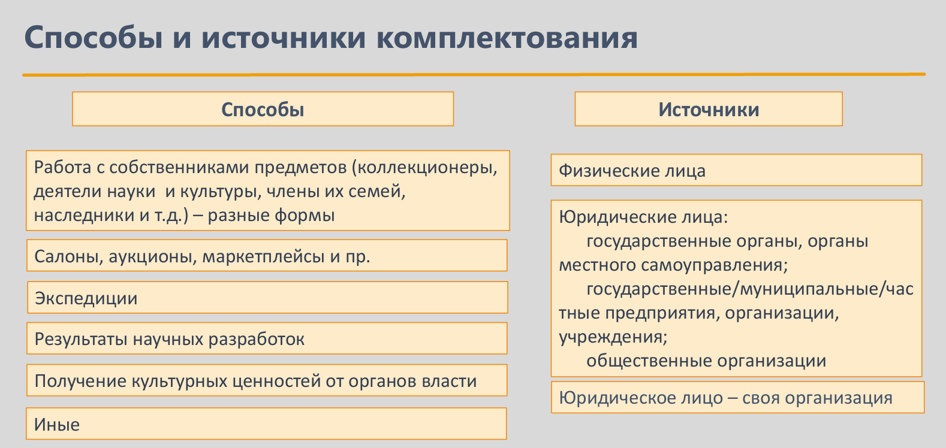
VI. Организация комплектования фондов музейных предметов.
Прием предметов на ВХ ЭФЗК
4. Способы и источники комплектования.
Описание процессов основных способов с учетом источников комплектования от заявления до акта приема ВХ ЭФЗК
Состав документов (ссылка на ЕП)

Slide 23
VI. Организация комплектования фондов музейных предметов.
Прием предметов на ВХ ЭФЗК
Например:
1. Экспедиции Организации.
1.1. Руководитель экспедиции, состоящий с Организацией в трудовых отношениях :
обращается к ректору/проректору/декану (указать должность) со служебной запиской с просьбой о приеме … в собрание музея… Состав сведений установлен пунктом __ ЕП. (образец в приложении №_; состав сведений в приложении № __).
получает визу ректора/…;
передает служебную записку с визой… заведующему музеем/главному хранителю (указать должность).
1.2. Заведующий музеем организует:
подготовку главным хранителем/специалистом по учету музейных предметов в течение ____ рабочих дней проекта акта приема ВХ ЭФЗК (образец в приложении №_);
прием предметов от держателя открытого листа в течение ___ рабочих дней.

Slide 24
VI. Организация комплектования фондов музейных предметов.
Прием предметов на ВХ ЭФЗК
Например:
1. Экспедиции иной Организации.
1.1. Руководитель Организации/ руководитель археологической экспедиции (держатель открытого листа), НЕ состоящий с Организацией в трудовых отношениях :
обращается в Организацию с письмом/заявлением с просьбой о приеме … в собрание музея… (образец в приложении №_).
1.2. Служба делопроизводства регистрирует письмо/заявление, передает на визу ректору/ проректору/ декану (указать должность). Направляет письмо/заявление заведующему музеем.
1.3. Заведующий музеем организует:
подготовку главным хранителем/специалистом по учету музейных предметов в течение ____ рабочих дней проектов договора ВХ ЭФЗК и акта приема ВХ ЭФЗК (образец в приложении №_);
подписание договора ВХ ЭФЗК;
прием предметов от держателя открытого листа в течение ___ рабочих дней.

Slide 25
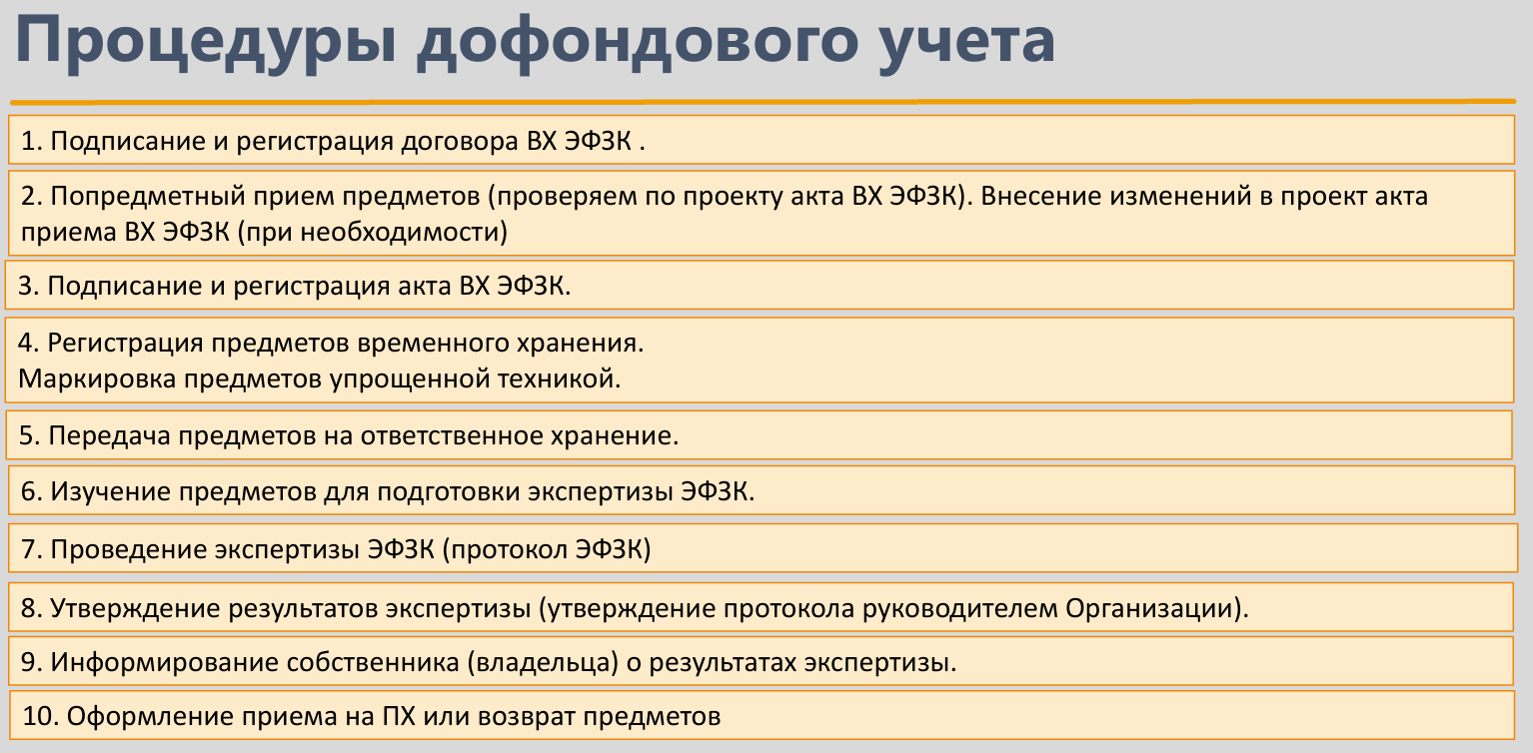
VII. Дофондовый учет культурных ценностей и музейных предметов. Экспертиза ЭФЗК.
Хранение временных поступлений ВХ ЭФЗК
1. Порядок ведения книги регистрации актов/предметов
(пункт 7.6 ЕП).
Как формируется список предметов к акту.
Как присваиваются предметам номера временного учета
ВХ ЭФЗК.
Кто осуществляет эти процедуры.
2. Порядок оформления договора ВХ ЭФЗК.
Кто готовит. Сколько экземпляров, имеющих одинаковую
юридическую силу, оформляется.
Кто визирует, кто подписывает.
Где (в музее/отделе учета, общей канцелярии/ юридической службе/…) осуществляется регистрация.

Slide 26
VII. Дофондовый учет культурных ценностей и музейных предметов. Экспертиза ЭФЗК.
Хранение временных поступлений ВХ ЭФЗК
3. Порядок оформления актов ВХ ЭФЗК. Кто готовит. Сколько экземпляров
Порядок утверждения актов ВХ ЭФЗК (пункт 7.6 ЕП).
Кем утверждается.
4. Как определяются эксперты ЭФЗК для проведения экспертизы. Как передаются предметы для изучения экспертам ЭФЗК, состоящим в трудовых отношениях с Организацией. Как передаются предметы для изучения экспертам, не состоящим в трудовых отношениях с Организацией. Как оформляются эти передачи.
5. Кто ответственен за информирование владельца о результатах экспертизы ЭФЗК.
6. Как оформляются документы на возврат владельцу. Кто готовит проект акта, кто осуществляет передачу предметов, кто утверждает акт возврата. Как регистрируется акт возврата.

Slide 27
VIII. Прием на постоянное хранение музейных предметов основного фонда и иных фондов
1. Подготовка договора ПХ и акта ПХ.
Кто готовит проект договора ПХ и акта ПХ. Кто контролирует. Как осуществляется подписание и регистрация.
Сколько экземпляров документов подписывается. Акт утверждается руководителем (как оформлено права передачи подписи, в случае утверждения не руководителем Организации).
Как составляются перечни предметов для разных фондов – раздельно или общим списком.
Единые правила. Пункт 4.4. Акт ПХ составляется в нескольких экземплярах (не менее трех), подписывается лицами, принявшими и сдавшими предметы, утверждается руководителем, скрепляется печатью музея
и регистрируется в книге регистрации актов приема-передачи предметов на постоянное хранение. Все подписи в акте должны быть расшифрованы.

Slide 28
IX. Регистрация музейных предметов в книгах поступлений
1. Подготовка приказа о регистрации музейных предметов в КП.
Кто готовит проект приказа, кто визирует.
2. Форма КП иных фондов. Целесообразно дать в приложении к ВП.
3. Регистрация предметов в КП. Кто вносит записи о предметах в КП.
4. Кто составляет заверительный акт к завершенному тому КП и лист статистического учета к незавершенному тому.
5. При наличии разрешения Минкультуры России на формирование томов в АМС – порядок присвоения номеров, порядок распечатки и оформления.
Сведения, указанные в пункте 2.7 можно перенести в главу 9.

Slide 29
ХI. Централизованный государственный учет музейных предметов основного фонда
1. Кто имеет право доступа в Госкаталог.
Кто готовит проект приказа об утверждении перечня должностных лиц, имеющих доступ
в Государственный каталог Музейного фонда Российской Федерации.
Кто осуществляет внесение сотрудников в ЕСИА. Кто готовит проект письма в ФГИС
на регистрацию/удаление пользователей.
Кто обеспечивает контроль актуальных персоналий в ЕСИА и Госкаталоге.
2. Кто ответственен за актуальность данных в реестре музеев.
3. Способ передачи сведений о музейных предметах.
Кто имеет право корректировки сведений о музейных предметах в Госкаталоге.
4. Кто ответственен за работу в реестре сделок.

Slide 30
ХII. Инвентарный учет музейных предметов основного фонда
1. Способ ведения инвентарных книг: рукописный, в АМС с распечаткой.
Перечень фондовых коллекций по способу ведения инвентарных книг (в случае различных способов).
2. Форма инвентарной книги. Особенности формы для естественно-научных коллекций. Форма в приложении к ВП.
3. Способ инвентарного учета документальных коллекций (инвентарная книга или архивная опись). Перечень документальных фондовых коллекций по способу инвентарного учета.
4. Ведение рукописных томов инвентарных книг.
Регистрация предметов в ИК. Кто вносит записи о предметах в КП.
5. Оформление и ведение распечатанных томов ИК. Как оформляется распечатанный лист. Форма распечатанного листа. Наличие/отсутствие изображения. Как и кем осуществляется распечатка. Как и кем проводится брошюровка тома.
Кто отвечает за получение удостоверяющей записи у учредителя.
6. Кто составляет заверительный акт к завершенному тому и лист статистического учета к незавершенному тому.
Сведения, указанные в пункте 2.7 можно перенести в главу 12

Slide 31
ХIII. Специальный учет музейных предметов основного фонда
Глава включается при наличии предметов специального учета
13.1. ДМДК
1. Кто оформляет согласование ответственного хранителя предметов, содержащих ДМДК.
2. Форма КСУ ДМДК (правила ДМДК устанавливают только перечень сведений).
3. Кто отвечает за подготовку документов и предметов для экспертизы ДМДК. Кто осуществляется хранение документов (КСУ, экспертизы).
4. Кто вносит записи в КСУ (хранитель или работник, осуществляющий учет).
Кто вносит сведения об экспертизе ДМДК в КП, инвентарную книгу и Госкаталог.
5. Кто составляет заверительный акт и лист статистического учета.
13. 2. Оружие, имеющее культурную ценность.
1. Кто оформляет согласование ответственного хранителя оружия, имеющего культурную ценность.
2. Кто отвечает за подготовку документов для государственной экспертизы оружия.
3. Кто осуществляется хранение документов (КСУ, экспертизы).
4. Кто вносит записи в КСУ (хранитель или работник, осуществляющий учет).
5. Кто составляет заверительный акт и лист статистического учета.

Slide 32
ХIII. Специальный учет музейных предметов основного фонда
13.3. Перемещенные культурные ценности (записанные в КП основного фонда!)
1. Кто оформляет согласование ответственного хранителя предметов, содержащих ДМДК.
2. Форма КСУ ПКЦ, установленная распорядительным документом Организации на основании решения ЭФЗК.
3. Кто отвечает за подготовку документов и предметов для экспертизы ПКЦ. Кто осуществляется хранение документов.
4. Кто вносит записи в КСУ ПКЦ (хранитель или работник, осуществляющий учет).
5. Кто составляет заверительный акт и лист статистического учета.
Сведения, указанные в пункте 2.7 можно перенести в главу 13

Slide 33
Контакты
Email: nmo@nriph.ru
Сайт: https://nmo.nriph.ru/
Телефон: 8 (495) 917-90-41 (доб.147)

